Slide 1
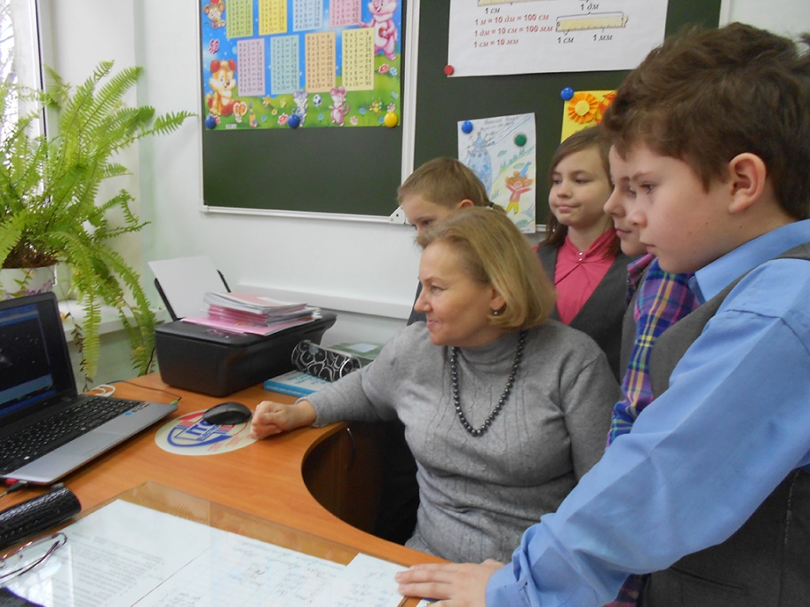
Презентация к уроку:
”Организм человека”
Окружающий мир 3 класс
Учитель ГБОУ школа-интернат 49 «Школа здоровья» Кургачева Е.А.

Slide 2
…….. с красотою неразлучны.
Без …….. и счастье невозможно.
…….. не купишь, его разум дарит.

Slide 3
- Здоровье с красотою неразлучны.
- Без здоровья и счастье невозможно.
- Здоровье не купишь, его разум дарит.

Slide 7
печень
руки
шея
желудок
мозг
сердце
туловище
легкие
голова
ноги

Slide 8
Органы, выполняющие общую работу, образуют системы органов.

Slide 9
Название системы органов
Из каких органов состоит
Какую выполняет работу
Пищеварительная система
Желудок, кишечник
Обеспечивает переваривание пищи
Кровеносная система
Сердце, кровеносные сосуды
Обеспечивает движение крови в организме
Головной мозг, спинной мозг, нервы
Управляет деятельностью всего организма
Нервная система

Slide 10
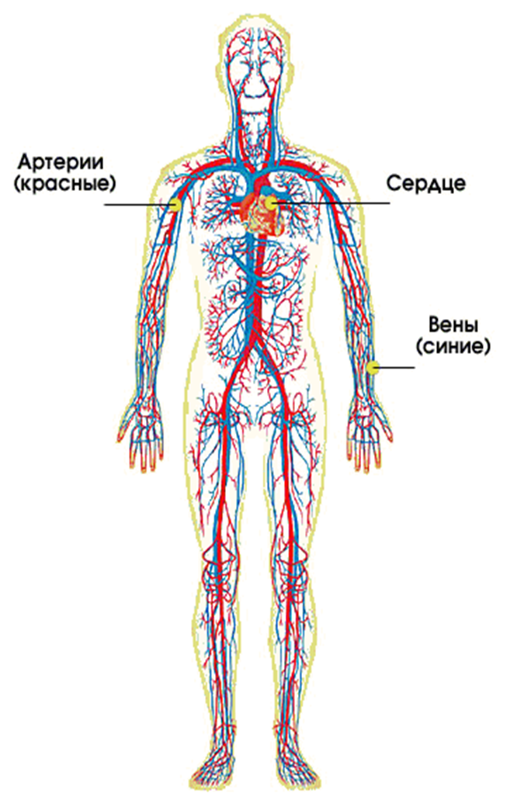
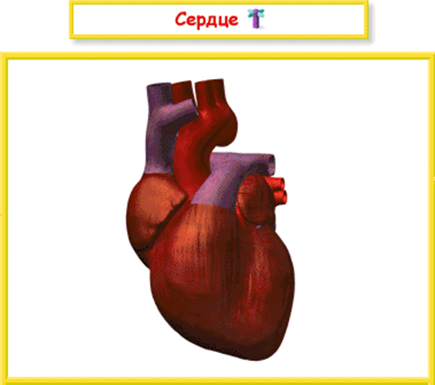
Кровеносная
система

Slide 11
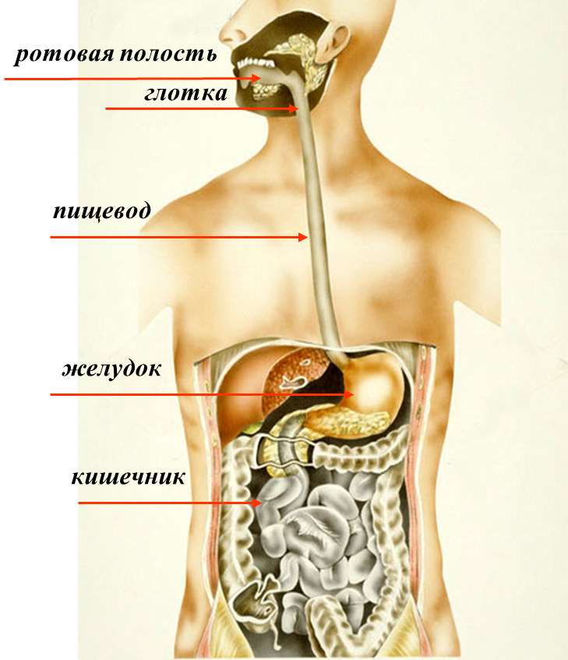
Пищеварительная система

Slide 12
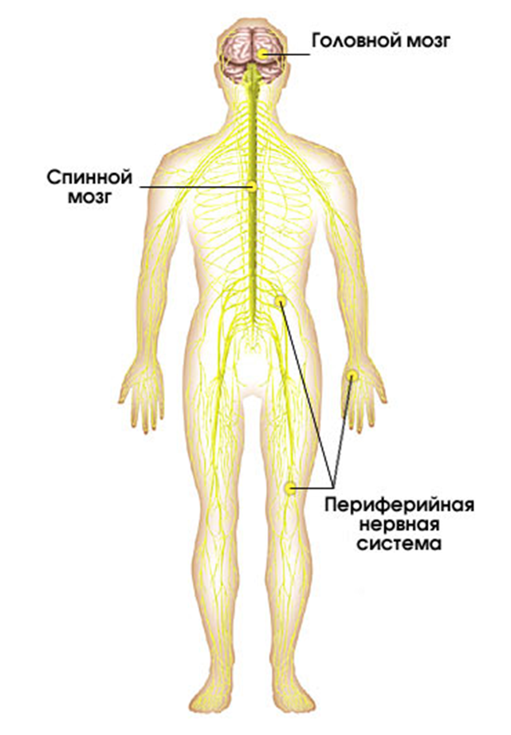
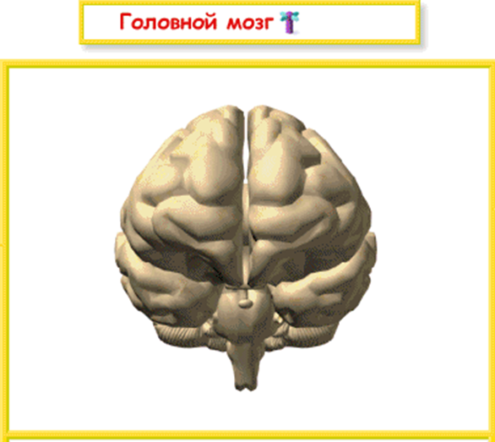
Нервная система

Slide 13
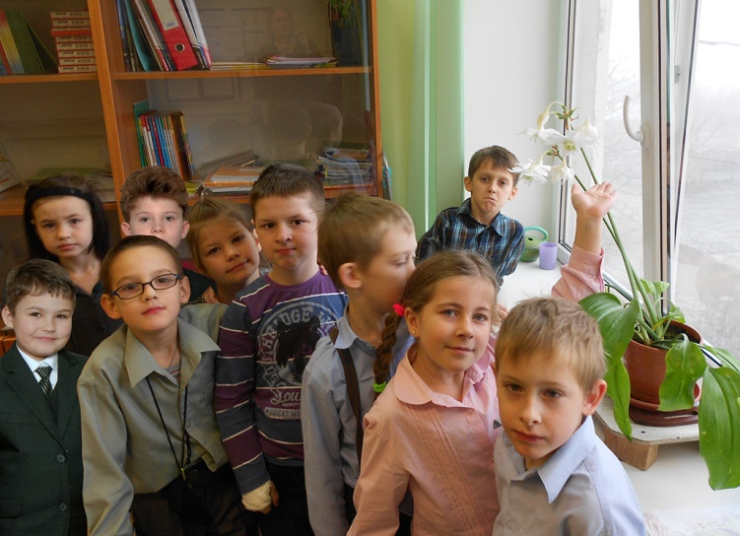
Наше здоровье – в наших руках!

